Slide 1
Curso Pré-Congresso Endoscopia Respiratória
Broncoscopia e Doenças Intersticiais
Biópsia Transbrônquica
Marcelo Gervilla Gregório - FMUSP/HC

Slide 2
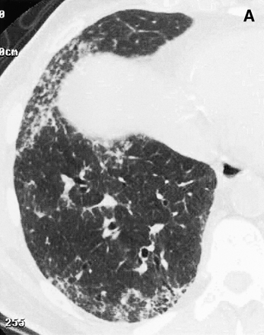
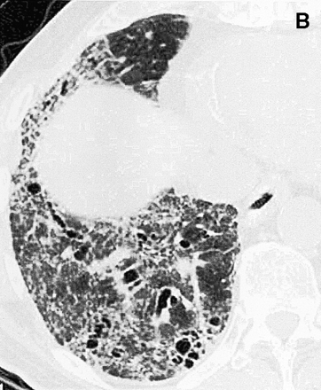
Evolução da doenças intersticiais crônicas
Etiologia distinta
Manifestações semelhantes
Evolução em comum para:
Fibrose
Queda da função pulmonar

Slide 3
Doenças Intersticiais Crônicas
Agrupadas por um critério meramente radiológico.
Não possuem a diversidade esperada do ponto de vista anátomo-patológico.
Manifestam-se sob poucos padrões radiológicos não específicos.
Uma mesma doença pode apresentar diferentes padrões em diferentes áreas dos pulmões.

Slide 4
Biópsia transbrônquica compartimentos histoanatômicos representatividade adequada
Lóbulo pulmonar
bronquíolo terminal
bronquíolo respiratório
ducto alveolar
saco alveolar
alvéolos

Slide 5
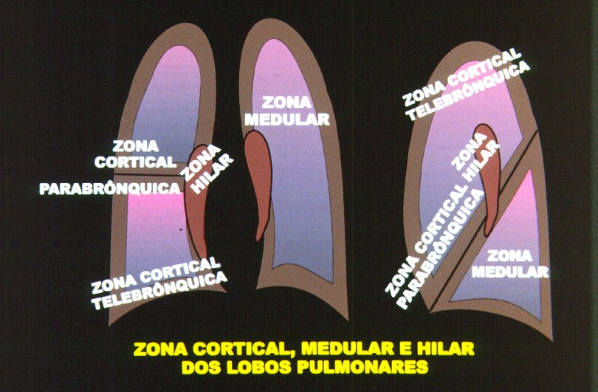
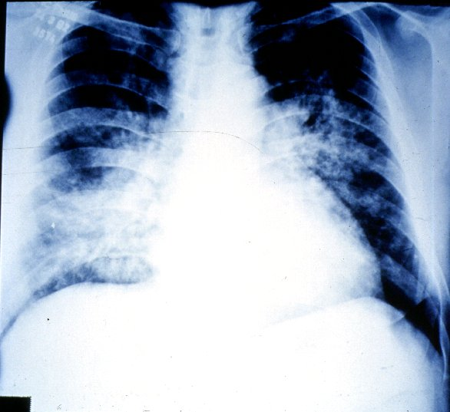
Compartimentos Anatômicos
ACESSO DA BTB:
ZONA HILAR: IMPOSSÍVEL
ZONA MEDULAR: BOM
ZONA CORTICAL: DIFÍCIL

Slide 6
DOENÇA DIFUSA DO PARENQUIMA PULMONAR
COLAGENOSE
SILICOSE
ASBESTOSE
PNEUMONIAS
INTERSTICIAIS
IDIOPÁTICAS
DOENÇAS
GRANULOMATOSAS
LINFANGIOLEIOMIOMATOSE
HISTIOCITOSE X
PNEUMONIA EOSINOFÍLICA
DANO ALVEOLAR DIFUSO (DAD)
FIBROSE
PULMONAR
IDIOPÁTICA
OUTRAS ( Ñ FIBRÓTICAS)
PNEUMONIAS INTERSTICIAIS IDIOPÁTICAS
PNEUMONIA ORAGANIZANTE (cop)
PNEUMONIA INTERSTICIAL NÃO ESPECÍFICA
PNEUMONIA INTERSTICIAL DESCAMATIVA
BRONQUEOLITE
RESPIRATÓRIA
PNEUMONIA INTERSTICIAL LINFOCÍTICA
ATS AJRCCM, 165, 2, January 2002, 277-304

Slide 7
Indicações em DPI
1-Pacientes com comprometimento difuso ou periférico do feixe broncovascular pulmonar:
Sarcoidose
Linfangite carcinomatosa
Pneumonia eosinofílica
Pneumonia de hipersensibilidade
King TE. Up to Date 2001

Slide 8
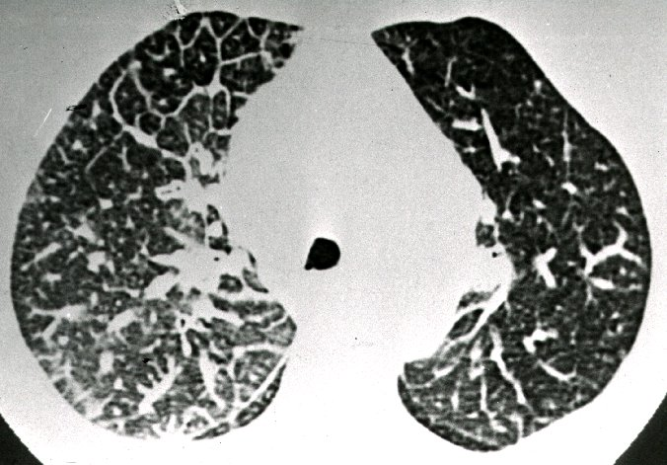
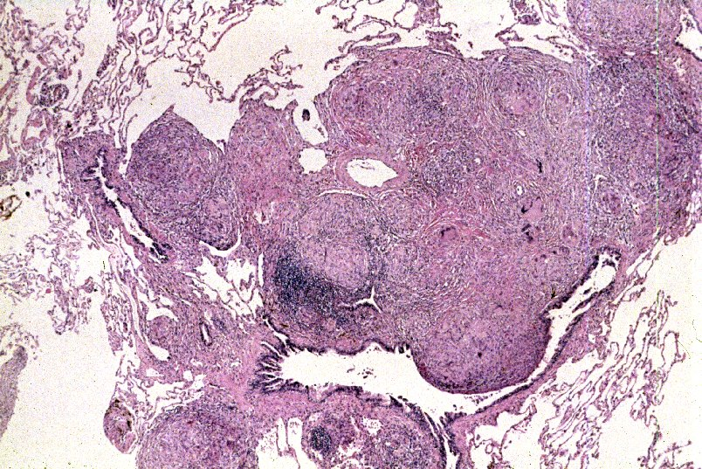
Sarcoidose

Slide 9
Sarcoidose
Lavado broncoalveolar:
Diagnóstico: quadro clínico e radiológico
→ Fase precoce (alveolite):
Linfocitose
↑ CD4/CD8 > 3,5
Sensibilidade: 53 a 70 %
Especificidade: 70 a 90 %
VPP: 76% / VPN: 85%
ATS Guidelines - Up To Date 2001
Nagai, Clinics in Chest Medicine, 1997

Slide 10
Sarcoidose
Fatores de Prognóstico do LBA:
Linfocitose doença avançada ?
↑ CD4/CD8 ⇒ pior prognóstico
CD4/CD8 normal ⇒ bom prognóstico
↑ neutrófilos e mastócitos ⇒ fibrose
Biópsia transbrônquica ⇒ método de escolha
até 90 % de positividade
Biópsia + LBA : VPP de 90 a 100%
Nagai, Clinics in Chest Medicine, 1997

Slide 11
Diagnostico
● manifestações clínicas e radiográficas compatíveis
exclusão de outras doenças com padrao semelhante
detecção histopatológico de granulomas não caseosos

Slide 12
Ada bal
Os níveis elevados de adenosina-desaminase (ADA) pode ser encontrado no soro e no fluido de lavagem broncoalveolar (BAL) de pacientes com sarcoidose [33]. No entanto, dada a baixa sensibilidade e especificidade, a utilização clínica de ADA é limitada.

Slide 13
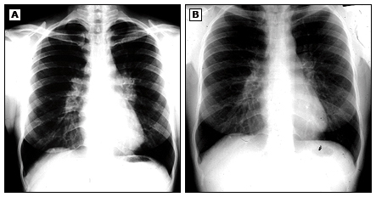
fase

Slide 14
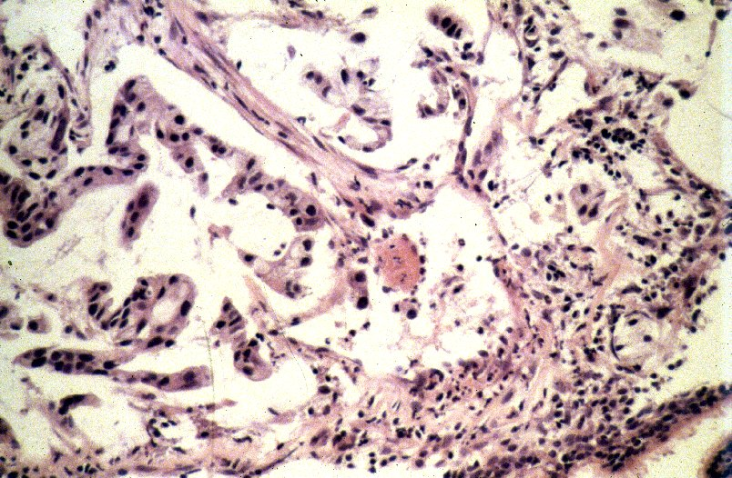
Linfangite carcinomatosa

Slide 15
Pneumonite de Hipersensibilidade
Infiltrado mononuclear peribronquiolar
Granulomas não caseosos
Fibrose pulmonar
King, Up To Date, 2001

Slide 16
Pneumonia Eosinofílica
Lavado Broncoalveolar:
↑ Eosinófilos (> 25%)
(associado ou não a eosinofilia sérica)
↑ Interleucina 5 e Proteína Catiônica de Eosinófilo
Biópsia transbrônquica:
Eosinófilos
King, Up To Date, 2001

Slide 17
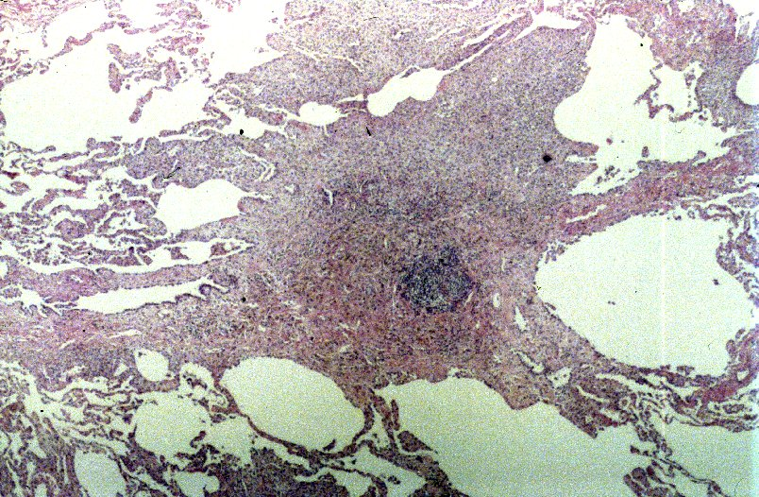
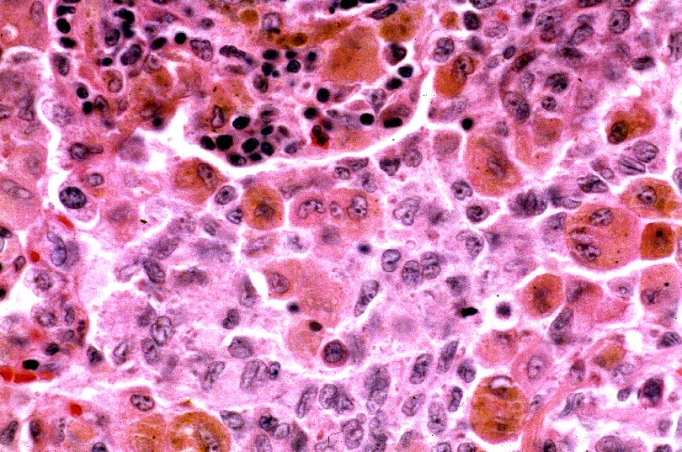
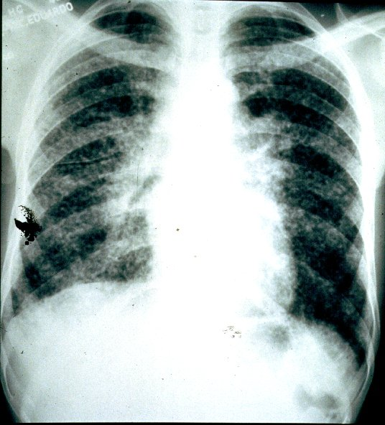
Granulomatose de Células de Langerhans

Slide 18
Indicações em DPI
2-Diagnóstico de outras doenças que podem ter o seu diagnóstico por procedimentos endoscópicos:
Proteinose alveolar
Silicose
Infecções ( tuberculose e micose)
Histiocitose X
Pneumonia por drogas
King TE. Up to Date 2001

Slide 19
PROTEINOSE ALVEOLAR
Lavado broncoalveolar
opaco / leitoso
material lipoproteináceo dentro das vias aéreas, coradas em rosa pelo PAS
material PAS + nos macrófagos
↑ apoproteína A do surfactante
Biópsia transbrônquica
Hiperplasia de células epiteliais II
Prakash, Bronchoscopy, 1994

Slide 20
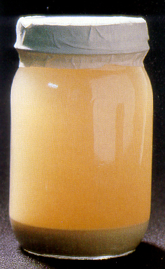
Proteinose Alveolar
King, Up To Date, 2001

Slide 21
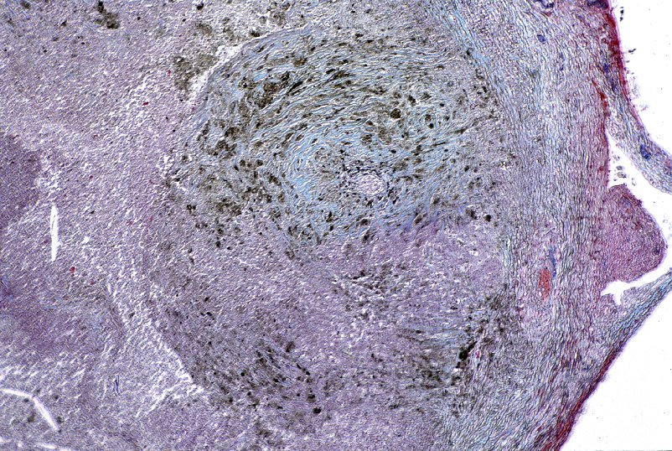
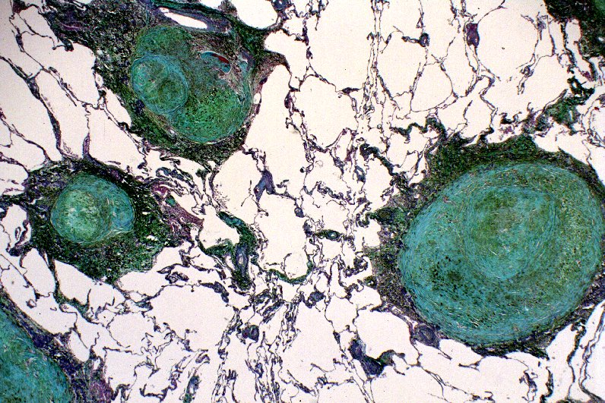
Silicose Pulmonar

Slide 22
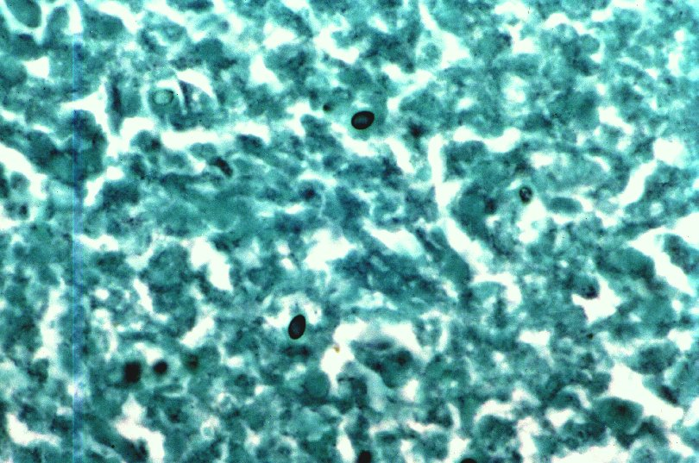
Histoplasmose

Slide 23
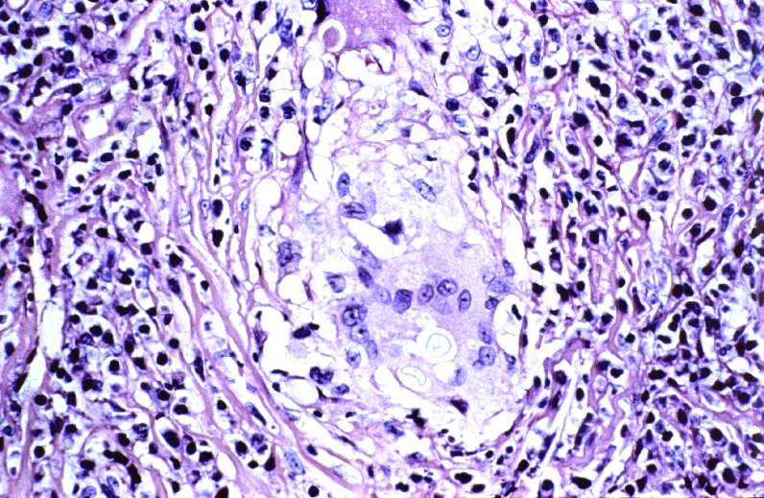
Paracoccidioidomicose

Slide 24
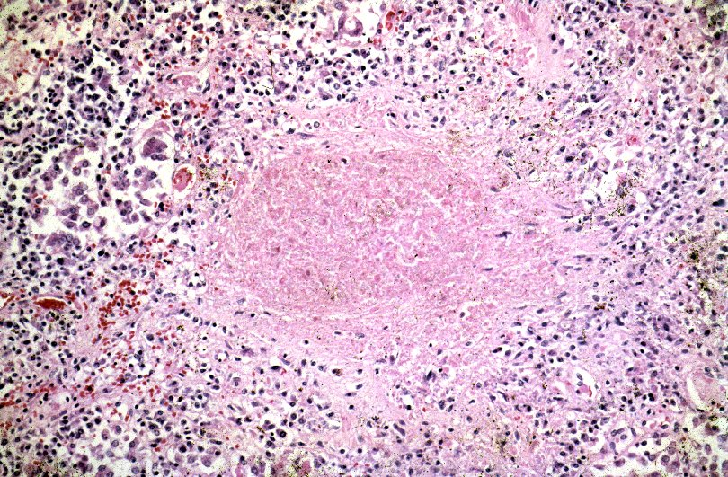
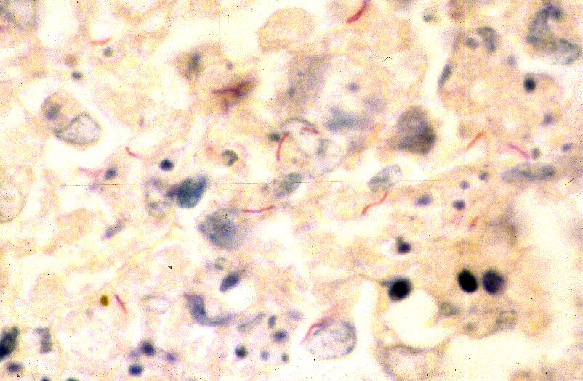
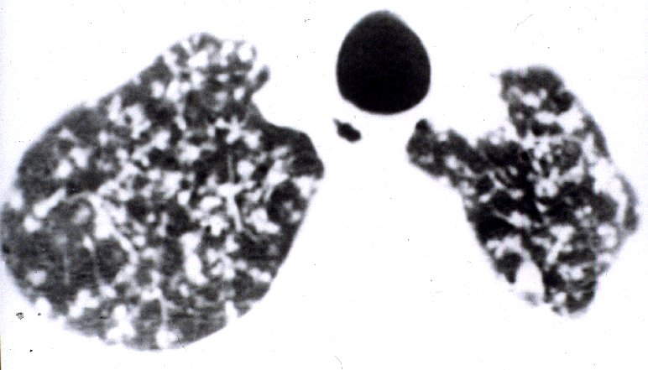
Tuberculose Exsudativa

Slide 25
Indicação em DPI
Biópsia transbrônquica não é útil na maioria dos casos de Pneumonia Intersticial Idiopática com exceção de:
Dano alveolar difuso
Pneumonia organizante (ocasionalmente)
Útil para diagnóstico diferencial com sarcoidose e doenças infecciosas
ATS AJRCCM, 165, 2, January 2002, 277-304

Slide 26
1-Pneumonia intersticial usual (UIP)
Processo irregular predominante na periferia de lobos inferiores, com acometimento subpleural e paraseptal caracterizado por inflamação e fibrose, entremeado por áreas de pulmão normal (heterogeneidade temporal)
FIBROSE PULMÃO NORMAL REMODELAMENTO

Slide 27
2-Pneumonia intersticial não específica (NSIP)
Acometimento uniforme.
Heterogeneidade temporal ausente.
Expansão do interstício por células inflamatórias e fibrose em graus variados.

Slide 28
3-Pneumonia organizante (COP)
Consiste em plugs polipóides formados por elementos de tecido conectivo no interior dos bronquíolos e dos espaços alveolares.
Pode ser primária (criptogênica)
Secundária - inflamatória
- drogas
- infecções viróticas - neoplasias

Slide 29
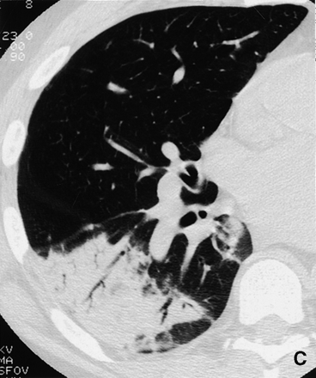
3-Pneumonia organizante (COP)

Slide 30
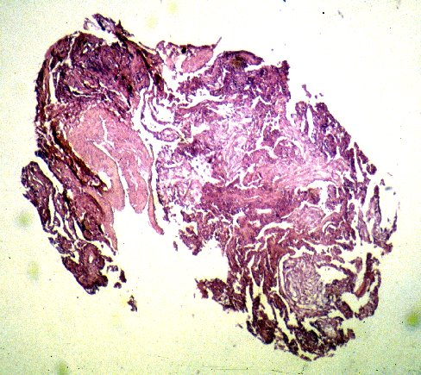
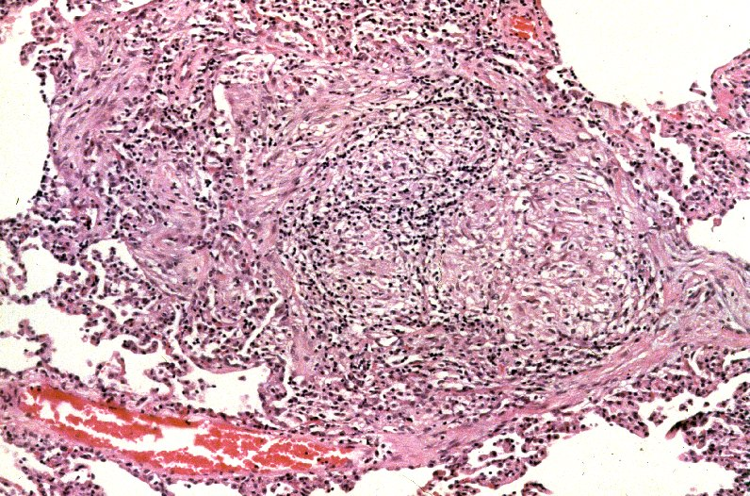
3-Pneumonia organizante (COP)

Slide 31
4- Dano alveolar difuso (DAD)
Reação esteriotiopada do pulmão composta por espessamento difuso da parede alveolar por proliferação de tecido conectivo e de pneumócitos tipo II com formação de membranas hialinas.
Doença do ácino e do interstício septal.
Comum em SARA, virose e pneumonia por legionella
Se não for encontrada a causa, é compatível com pneumonia intersticial aguda ( antiga Hamman Rich)

Slide 32
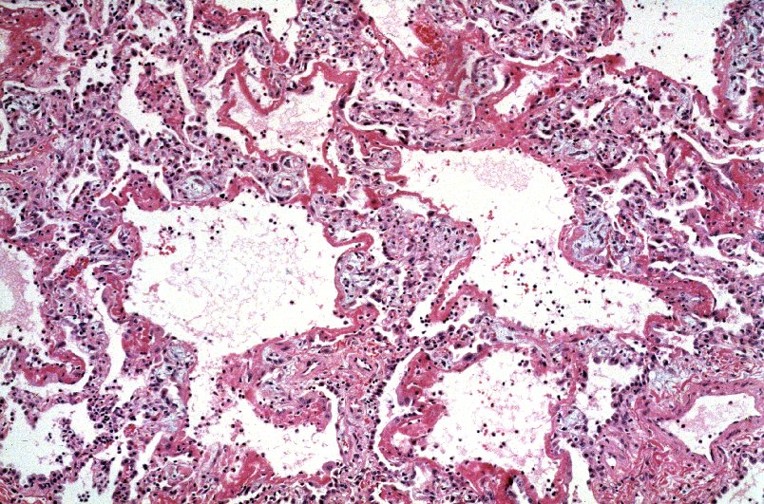
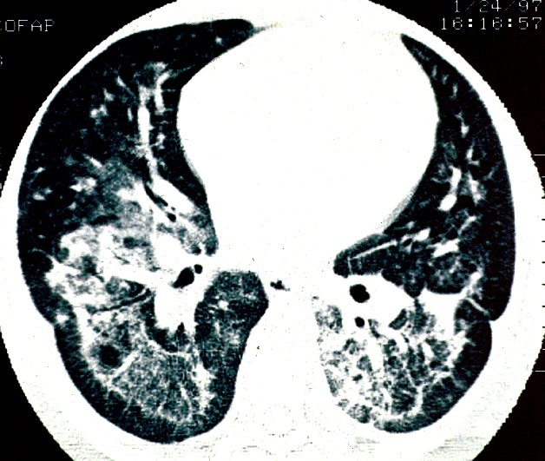
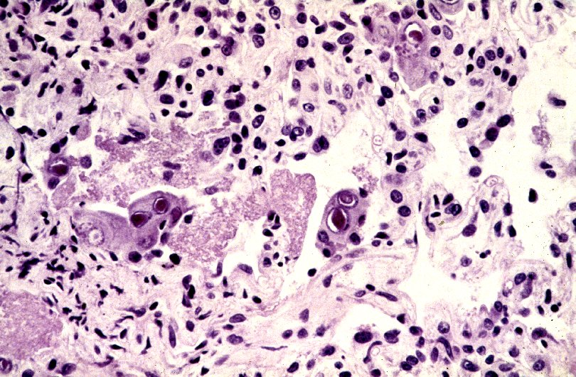
4- Dano alveolar difuso (DAD)
45 anos, masculino, seguimento
pós-transplante de medula óssea
Infecção por CMV

Slide 33
5- Pneumonia intersticial descamativa (DIP)
Os espaços alveolares estão difusamente envolvidos por acúmulo de macrófagos e ocorre espessamento intersticial leve.
A maioria dos casos em nosso meio são por uso de amiodarona
Forma primária é rara

Slide 34
6- Pneumonia intersticial linfocítica (LIP)
Espessamento difuso das paredes alveolares por infiltrado linfocitário.
Difícil diferenciação entre processo inflamatório e neoplásico

Slide 35
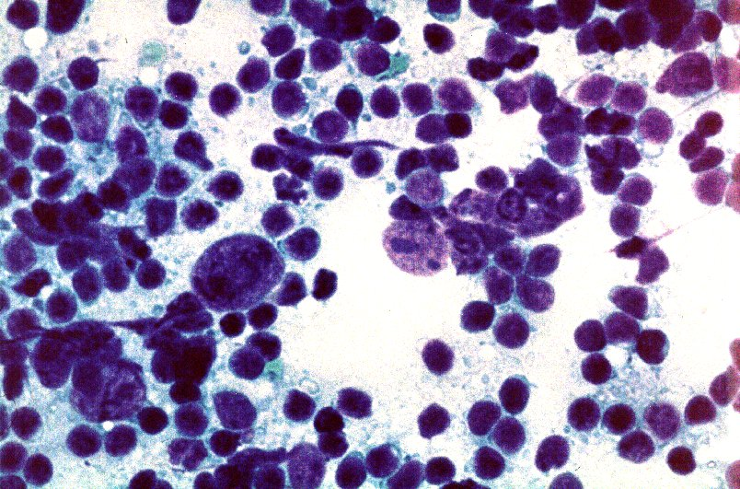
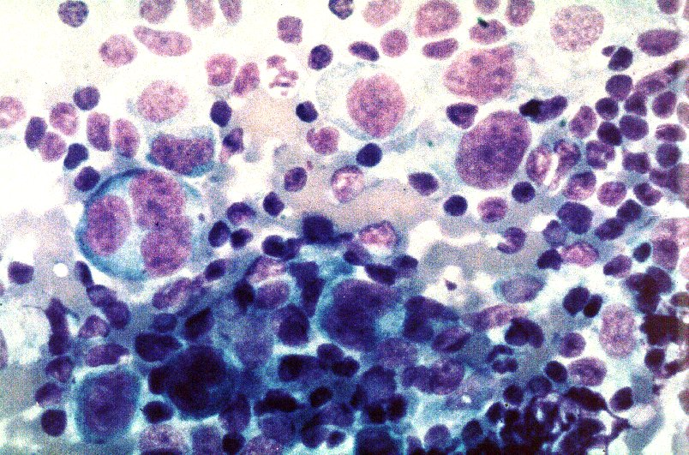
6- Pneumonia intersticial linfocítica (LIP)
Padrão citológico: células linfóides atípicas

Slide 36
7- Bronqueolite respiratória associada á doença pulmonar intersticial
Achado comum em grandes fumantes
Descamação alveolar semelhante à DIP, porém com distribuição centro acinar
Infiltrado celular em parede bronquiolar

Slide 37
RENDIMENTO DO MÉTODO
FATORES QUE INFLUENCIAM O RESULATADO E SUA INTERPRETAÇÃO

Slide 38
Orientação pela Tomografia
Útil para selecionar áreas menos comprometidas por processo de fibrose

Slide 39
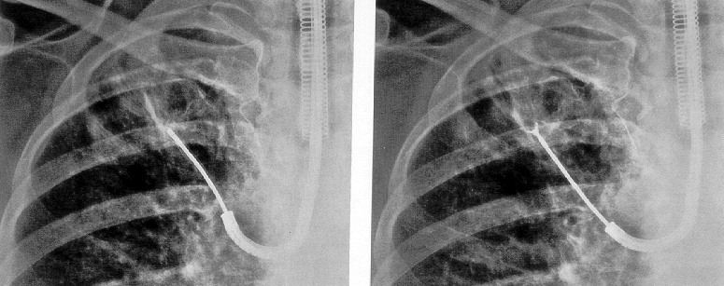
Orientação pela Radioscopia

Slide 40
Número de fragmentos
O rendimento aumenta com o tamanho e número dos fragmentos.
Recomenda-se 5 fragmentos descartando-se os insatisfatórios.
Na sarcoidose o rendimento é de 46% com 1 fragmento e 90% com 4 fragmentos.

Slide 41
Causas de BTB insatisfatória
Fragmentos que não incluem parênquima.
Artefato por esmagamento e fragmentação.
Fragmentos pequenos.
Número insuficiente.

Slide 42
Fatores que melhoram o rendimento da BTB
PRÉVIOS AO EXAME:
Seleção dos pacientes.
Estudo tomográfico adequado.

Slide 43
Fatores que melhoram o rendimento da BTB
PERTINENTES AO EXAME:
Esclarecimento do paciente. ( método e riscos).
Segurança do profissional em relação ao local em que realiza o exame.
Qualidade da pinça.

Slide 44
Fatores que melhoram o rendimento da BTB
POSTERIORES À COLETA:
Informações fornecidas ao patologista.
Processamento e análise do material.

